Slide 1


Java
JANEIRO 2020
Contatos/Dúvidas
E-mail: victorluiz_soares@yahoo.com.br
/victorluiz.gramolini
/victorgramolini

Slide 2
Agenda
Orientação a Objetos
Exercícios

Slide 3
1 - Orientação a Objetos.
Encapsulamento
Encapsulamento consiste em um dos princípios da OO.
Qual o problema no código a seguir?

Slide 4
1 - Orientação a Objetos.
Encapsulamento
O Encapsulamento possibilita a um programador ocultar detalhes de implementação por trás de uma interface (conjunto de métodos disponíveis na classe) de programação public.
O Encapsulamento facilita a tarefa de manutenção, além de prover maior flexibilidade e extensibilidade (capacidade que o sistema tem em crescer pela adição de novos componentes)

Slide 5
1 - Orientação a Objetos.
Encapsulamento
Proteger as variáveis de instância da classe (tornando-as normalmente private)
Criar métodos de acesso public e exigir que o código usuário da sua classe chame tais métodos ao invés de acessar as variáveis de instância diretamente.
Utilizar a convenção JavaBeans para os métodos set e get.

Slide 6
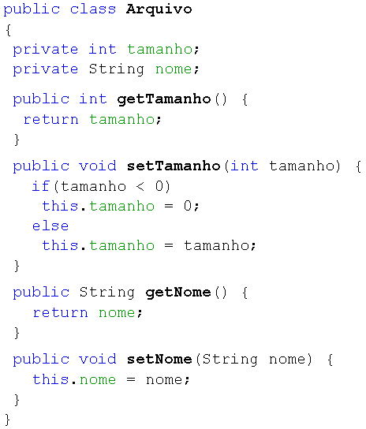
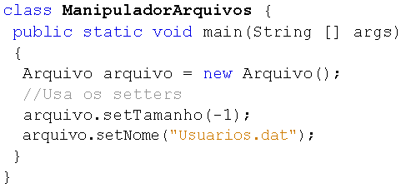
1 - Orientação a Objetos.
Encapsulamento

Slide 7
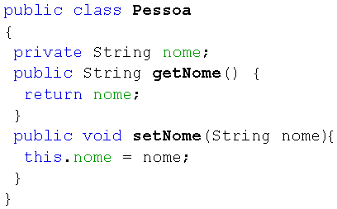
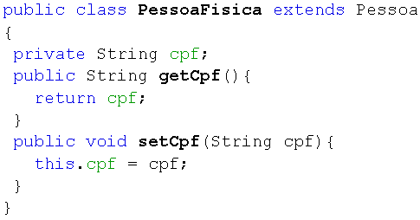
1 - Orientação a Objetos
Herança
A Herança pode ser utilizada para reutilização de código

Slide 8
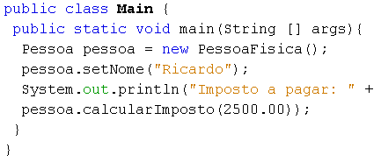
1 - Orientação a Objetos
Herança
A Herança pode ser utilizada para Polimorfismo

Slide 9
1 - Orientação a Objetos
Herança x Composição
Diz-se que herança gera um relacionamento do tipo “É-UM” entre duas classes. Já uma Composição, gera um relacionamento do tipo “TEM-UM” entre duas classes .
É-UM é expresso em Java por meio das palavras-chave extends (para herança de classes) e implements (para implementação de interfaces)
Os relacionamentos TEM-UM são baseados na utilização, em vez de herança. Em outras palavras, Classe A TEM-UM B, se o código de A apresentar uma referência de uma instância da Classe B.

Slide 10
1 - Orientação a Objetos
Polimorfismo
O Polimorfismo possibilita um nível de programação mais genérico, onde objetos de classes diferentes podem se comportar de maneira semelhante desde que tenham um ancestral em comum.
Todo objeto em Java (exceto um Object) é polimórfico, ou seja, pode se comportar pelo menos como um Object e como um objeto da classe a qual pertence, chamando métodos de ambas as classes.
As chamadas a métodos polimórficos se aplicam somente a métodos de instâncias, de modo que métodos estáticos não apresentam comportamento polimórfico
Java não aceita herança múltipla

Slide 11
1 - Orientação a Objetos
Polimorfismo
Uma variável de referência só pode ser de um tipo e, uma vez declarado, esse tipo nunca pode ser modificado.
Uma referência é uma variável, de modo que ela pode ser reatribuída para outros objetos do mesmo tipo
O tipo de uma variável de referência determina os métodos que ela pode acessar
Uma variável de referência pode ser declarada como um tipo de classe ou um tipo de interface. Se ela for do tipo interface, poderá referenciar qualquer objeto de qualquer classe que implemente a interface

Slide 12
1 - Orientação a Objetos
Sobrescrita e Sobrecarga de Métodos
Regras para Sobrescrita de Métodos
A lista de argumentos deve ser a mesma do método sobrescrito, na mesma ordem
O tipo de retorno deve ser o mesmo
O nível de acesso não pode ser mais restritivo. Ex: o método original é public e o sobrescrito é private.

Slide 13
1 - Orientação a Objetos
Sobrescrita e Sobrecarga de Métodos
Regras para Sobrescrita de Métodos
O nível de acesso pode ser menos restritivo. Ex: o método original é default e o sobrescrito é public.
A sobrescrita de métodos ocorre somente sobre métodos herdados de uma superclasse

Slide 14
1 - Orientação a Objetos
Sobrescrita e Sobrecarga de Métodos
Regras para Sobrescrita de Métodos
O método que sobrescreve pode lançar qualquer exceção, mesmo que o método original não lance.
Não é possível sobrescrever um método marcado como final
Não é possível sobrescrever métodos estáticos

Slide 15
1 - Orientação a Objetos
Sobrescrita e Sobrecarga de Métodos
Regras para Sobrecarga de Métodos
Métodos sobrecarregados permitem a reutilização de um mesmo nome de método em uma classe, mas com parâmetros diferentes
Os métodos sobrecarregados devem alterar a lista de argumentos
Os métodos sobrecarregados podem alterar o tipo de retorno
Os métodos sobrecarregados podem alterar os modificadores de acesso
Os métodos sobrecarregados podem ser declarados na mesma classe ou subclasse.

Slide 16
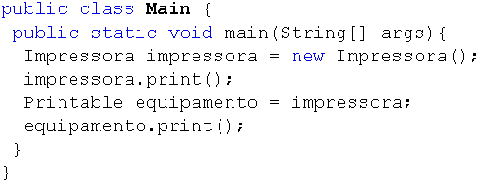
1 - Orientação a Objetos
Implementação de Interfaces
Quando uma classe implementa uma interface, esta deve definir todos os métodos descritos na interface
Os métodos definidos devem ter a mesma assinatura e o mesmo tipo de retorno.

Slide 17

1 - Orientação a Objetos
Implementação de Interfaces
Uma classe que não definir todos os métodos de uma interface que implementa deve ser declarada como abstract

Slide 18
1 - Orientação a Objetos
Acoplamento e Coesão
Um bom design OO apresenta baixo acoplamento e alta coesão, a fim de facilitar a criação da aplicação, a manutenção e a implantação de melhorias.
Acoplamento está relacionado ao grau de conhecimento de uma classe em relação a outra. Quando uma classe conhece outra apenas pelos métodos que ela expõe, então temos um baixo acoplamento, o que é desejável. Por outro lado, se uma classe acessa, por exemplo, atributos de outra classe diretamente, tem-se um alto acoplamento, o que é ruim.

Slide 19
1 - Orientação a Objetos
Acoplamento e Coesão
Coesão está relacionada com a forma como uma classe foi elaborada. Classes elaboradas com um único propósito apresentam alta coesão, o que é desejável. Por outro lado, classes que apresentam funcionalidades que deveriam estar em outras classes, apresentam baixa coesão, o que é ruim.
Classes com alta coesão são mais fáceis de manter e sofrem um menor número de modificações.
Classes com alta coesão são mais fáceis de serem reutilizadas. Lembrar dos JavaBeans!

Slide 20
?

